Slide 1
Lecteur de flux RSS
420-B63 Programmation Web Avancée
Auteur : Frédéric Thériault

Slide 2
Qu’est-ce qu’un RSS
De façon très grossière, c’est un fichier en format XML mis à jour régulièrement. Il possède habituellement les dernières nouvelles/nouveautés du site Web.
Exemple, les dernières nouvelles du site Web de Radio Canada
http://rss.cbc.ca/lineup/topstories.xml
Voir : http://fr.wikipedia.org/wiki/RSS_%28format%29

Slide 3
Structure d’un RSS (base)
<?xml version="1.0" encoding="iso-8859-1"?>
<rss version="2.0">
<channel>
<title>Mon site</title>
<description>Ceci est un exemple de flux RSS 2.0</description>
<lastBuildDate>Wed, 27 Jul 2005 00:30:30 -0700</lastBuildDate>
<link>http://www.example.org</link>
<item>
<title>Actualité N°1</title>
<description>Ceci est ma première actualité</description>
<pubDate>Tue, 19 Jul 2005 04:32:51 -0700</pubDate> <link>http://www.example.org/actu1</link>
</item>
….. Liste d’items….
</channel>
</rss>

Slide 4
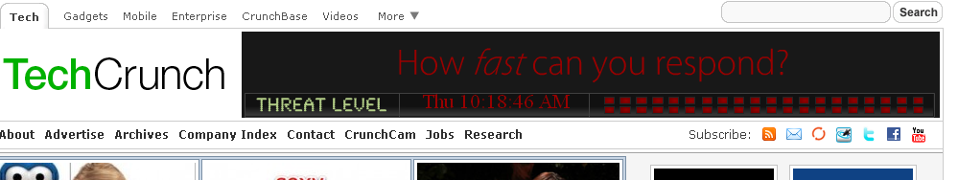
Exemple de RSS
http://rss.cbc.ca/lineup/topstories.xml
http://feeds.feedburner.com/TechCrunch
Pour trouver d’autres fils RSS, visitez vos sites préférés et repérez l’icône :

Slide 5
Consignes
Faire une page Web permettant de lire un flux RSS selon un URL.
Note : La base du site a déjà été créée.
L’intégration est terminée
Le modèle objet de base est inséré
Vous devez donc compléter le reste de la logique permettant de lire le document XML.
Ajouter un RSSDAO.php, ajuster IndexAction et index.php

Slide 6
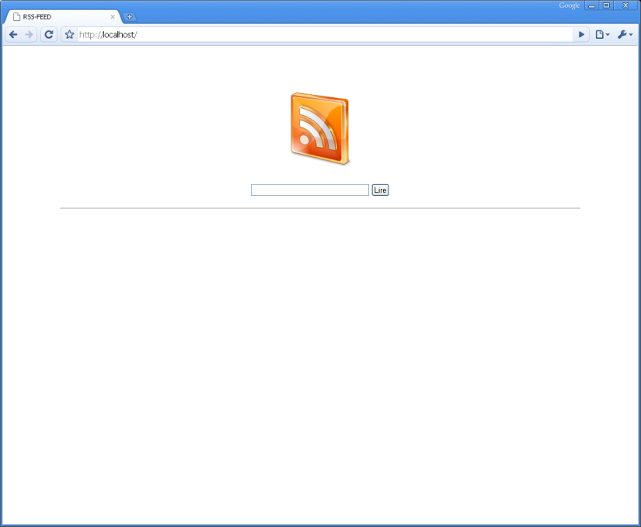
Page principale

Slide 7
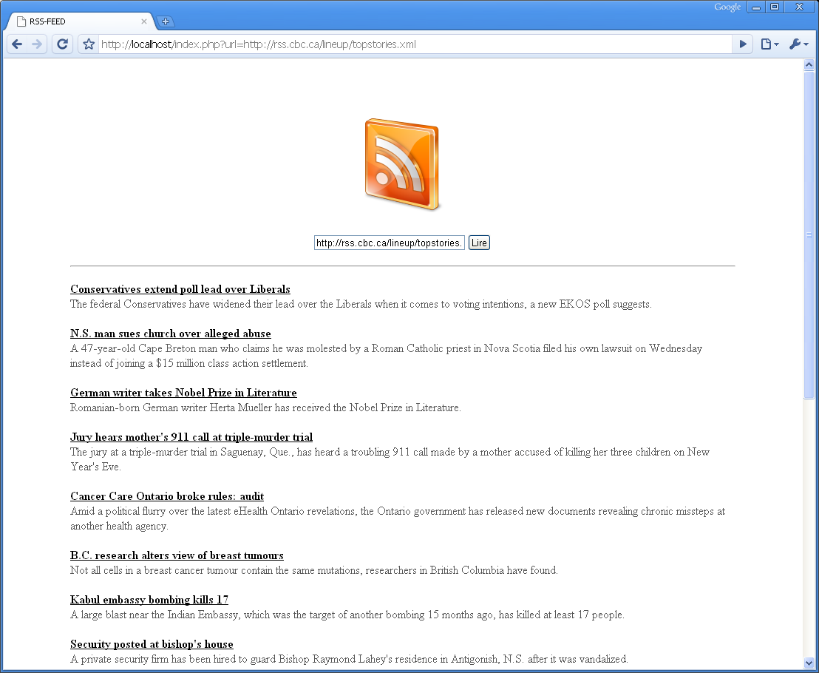
Résultat

